Slide 1

Technika świetlna
INSTALACJE OŚWIETLENIOWE WE WNĘTRZACH
Projekt finansowany w ramach programu Ministra Nauki i Szkolnictwa Wyższego pod nazwą „Regionalna Inicjatywa Doskonałości” w latach 2019-2022 nr projektu 020/RID/2018/19, kwota finansowania 12 000 000 PLN
Marek KURKOWSKI
POLITECHNIKA CZĘSTOCHOWSKA
WYDZIAŁ ELEKTRYCZNY
Częstochowa 2022
Notes:
1

Slide 2

Technika świetlna
Instalacje oświetleniowe we wnętrzach
prezentowane zdjęcia i opisy zamieszczono wyłącznie w celach dydaktycznych
część materiałów przedstawiono na podstawie danych firmy
Marek KURKOWSKI

Slide 3
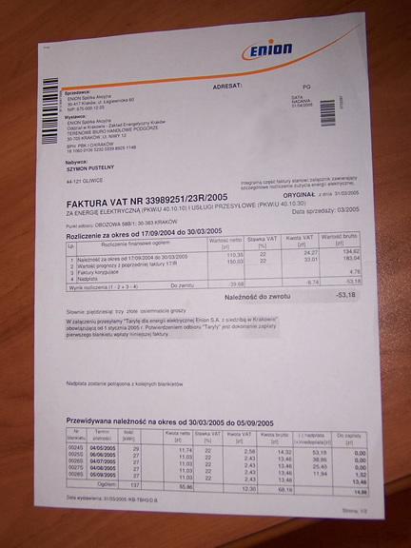
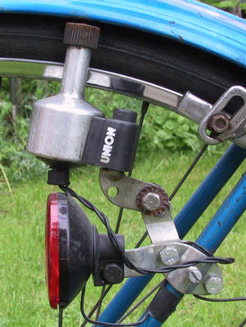
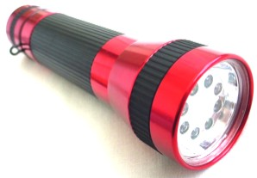
Technika świetlna
Instalacje oświetleniowe we wnętrzach
Światło jest jedną z form istnienia energii.

Slide 4
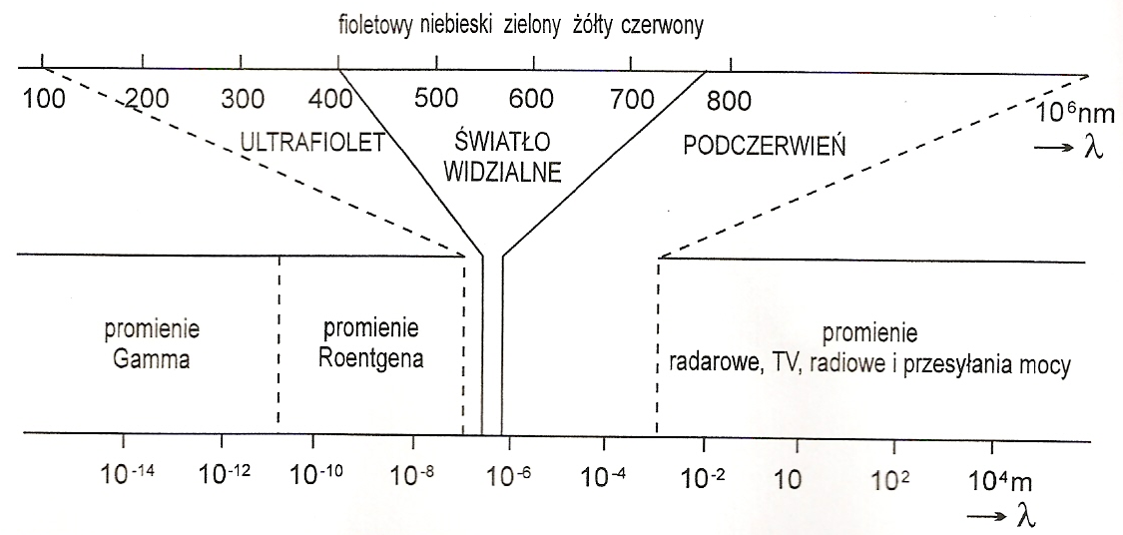
Technika świetlna
Instalacje oświetleniowe we wnętrzach

Slide 5
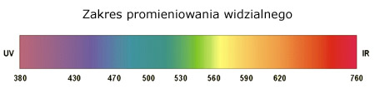
Technika świetlna
Instalacje oświetleniowe we wnętrzach
Światło jest promieniowaniem widzialnym (elektromagnetycznym)
zdolnym do wywoływania u człowieka i zwierząt bezpośrednio
wrażeń wzrokowych, z których wynika widzenie.
Źródła światła sztucznego są przeważnie źródłami elektrycznymi,
natomiast wytwarzane przez nie światło jest wielkością nieelektryczną
Notes:
5

Slide 6
Technika świetlna
Instalacje oświetleniowe we wnętrzach
Emisja – propagacja – detekcja
Aby zaobserwować światło niezbędne jest aby:
światło zostało wyprodukowane (nastąpiła emisja światła ze źródła),
światło przebyło drogę od źródła do obserwatora (propagacja),
światło zostało zarejestrowane (nastąpiła detekcja).

Slide 7
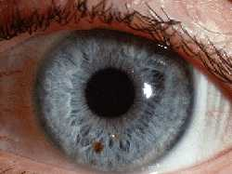
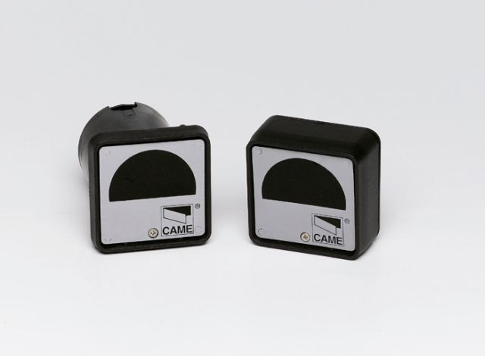
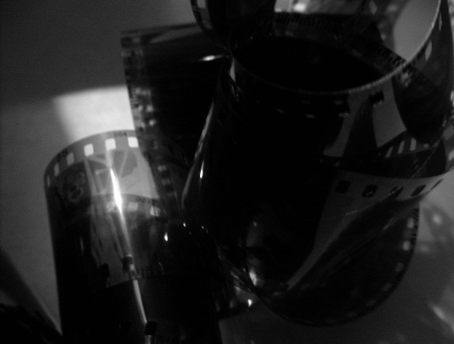
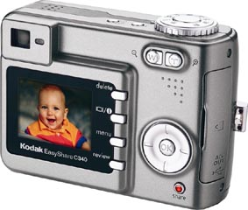
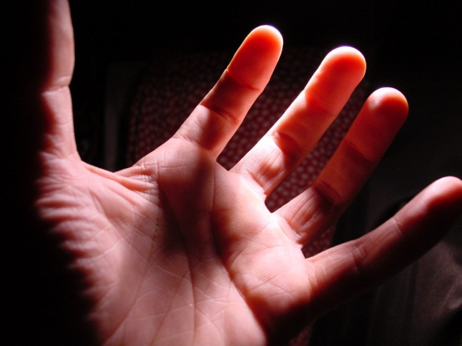
Technika świetlna
Instalacje oświetleniowe we wnętrzach
Detektory
Oko jest jednym z najbardziej czułych detektorów światła
Aparat cyfrowy
Fotokomórka
Klisza fotograficzna
Dłoń może być detektorem światła

Slide 8
Barwy widmowe
Technika świetlna
Instalacje oświetleniowe we wnętrzach
Odcień barwy | Color hue | Długość fali [nm]
czerwony | red | ~ 625-780
pomarańczowy | orange | ~ 590-625
żółty | yellow | ~ 565-590
zielony | green | ~ 520-565
cyjan | cyan | ~ 500-520
niebieski | blue | ~ 450-500
indygo | indigo | ~ 430-450
fioletowy | violet | ~ 380-430

Slide 9
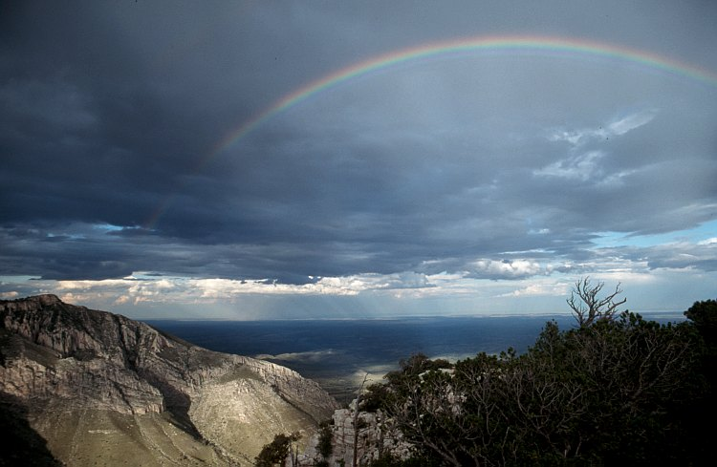
Tęcza = barwy widmowe
Technika świetlna
Instalacje oświetleniowe we wnętrzach
Gdy widzimy wiązkę światła to tak naprawdę widzimy rozproszenie tej wiązki na cząsteczkach dymu, powietrza albo kurzu.

Slide 10
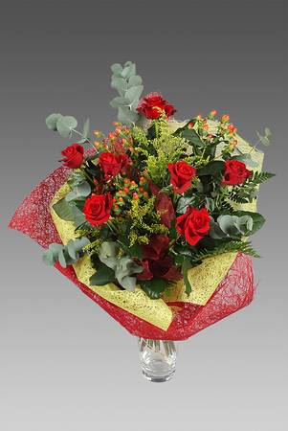
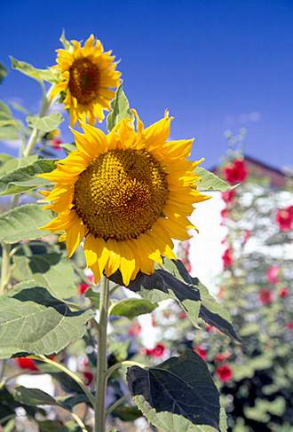
Technika świetlna
Instalacje oświetleniowe we wnętrzach
Czy róże są czerwone a słoneczniki żółte?
Barwa przedmioty zależy od światła!!!
Przedmiot ma inna barwę jeśli oświetli się do światłem niebieskim, inna gdy światłem zielonym, a jeszcze inna gdy światłem czerwonym.
W świecie zwierząt kolory widzi tylko człowiek, małpy człekokształtne i… wiewiórki.

Slide 11
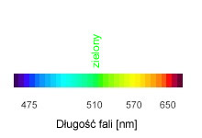

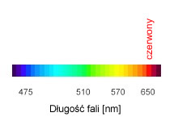
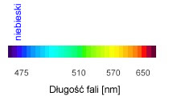
Technika świetlna
Instalacje oświetleniowe we wnętrzach
O barwie światła decyduje długość fali mu
odpowiadającej.
W spektrum światła widzialnego znajdują się wszystkie barwy za wyjątkiem dwóch.
Jakich dwóch barw brakuje w spektrum?
Czerni
Bieli
i

Slide 12
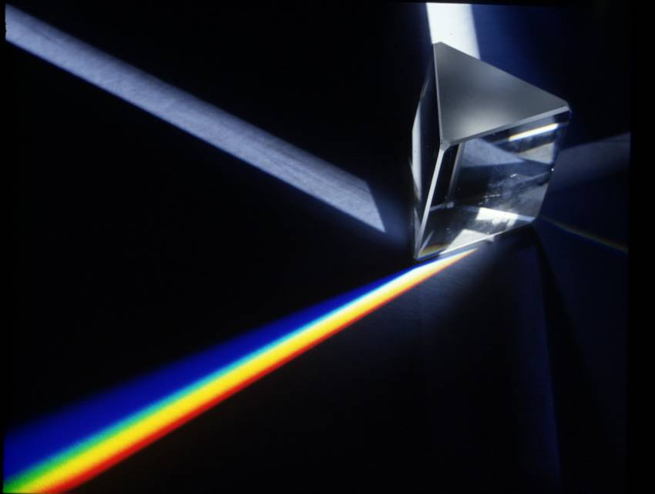
Technika świetlna
Instalacje oświetleniowe we wnętrzach
Czerń
Barwa czarna to brak światła
Barwa biała to połączenie wszystkich barw
Biel
Dowód – rozszczepienie światła
białego na pryzmacie

Slide 13
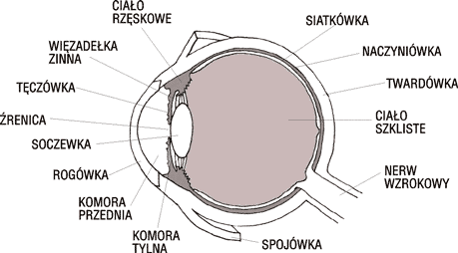
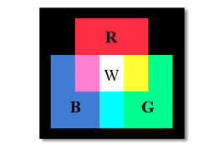
Technika świetlna
Instalacje oświetleniowe we wnętrzach
Ludzkie oko, choć jest bardzo skomplikowanym urządzeniem jest czułe tylko na trzy kolory!
Mózg mieszając te trzy podstawowe barwy jest w stanie odzyskać każdy kolor.
Podstawowe barwy addytywne

Slide 14
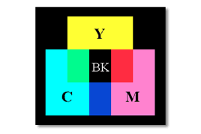
Technika świetlna
Instalacje oświetleniowe we wnętrzach
Nakładając na obrazie farby nigdy, nie otrzymamy białego, ale otrzymamy czarny. Dlaczego?
Barwniki zawarte w farbach absorbują światło pozbawiając je danego koloru.
Mieszanie światła ≠ Mieszanie farby
Trzy podstawowe kolory dla farb
Podstawowe barwy subtraktywne

Slide 15
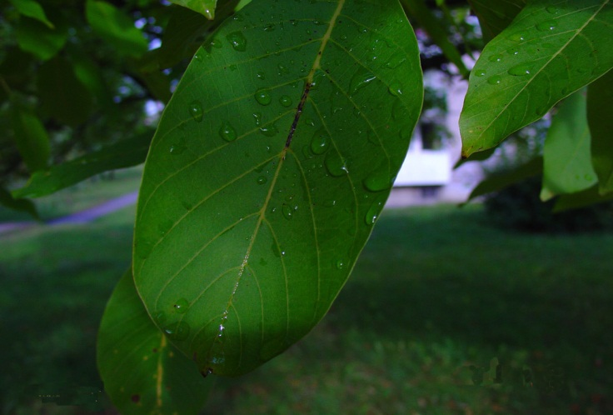
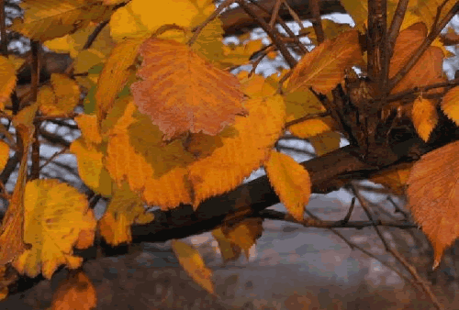
Technika świetlna
Instalacje oświetleniowe we wnętrzach
Dlaczego liście są zielone ?
Żywe liście zawierają dużo chlorofilu.
Chlorofil absorbuje wszystkie barwy oprócz zielonej.
Na jesień w liściach jest mało chlorofilu i dominują inne barwniki, które odbijają światło o innej barwie (czerwone, brązowe i żółte). Dlatego liście na jesień są kolorowe.

Slide 16
Parametry źródeł światła
Technika świetlna
Instalacje oświetleniowe we wnętrzach
• napięcie zasilające U [V] ,
• moc P [W] ,
• strumień świetlny Φ [lm] określa całkowitą moc
wypromieniowaną przez źródło światła w zakresie widzialnym
• skuteczność świetlna η [lm/W] charakteryzuje efektywność,
czyli ilość światła wytwarzaną z jednego wata mocy
• trwałość T [h] suma godzin świecenia, w czasie którego
źródło spełnia wymagania norm , L70
• luminancja L [cd/m ] światłość w danym kierunku
przypadająca na jednostkę pozornej powierzchni źródła światła ,
• barwa światła (temperatura barwowa) T [K] im wyższa tym
światło jest zimniejsze ,
• współczynnik oddawania barw Ra zdolność do oddawania
barw oświetlanych przedmiotów.
2
b

Slide 17
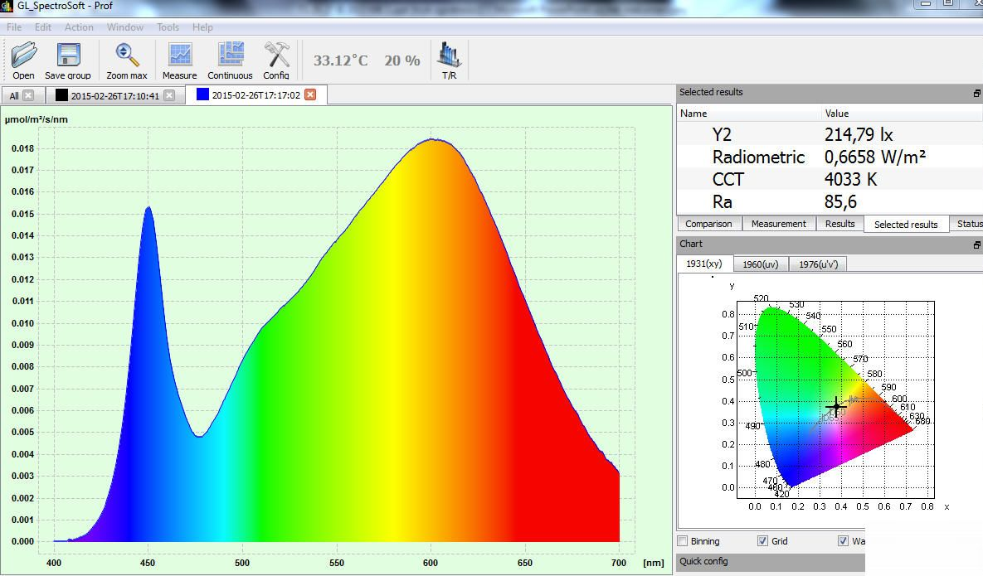
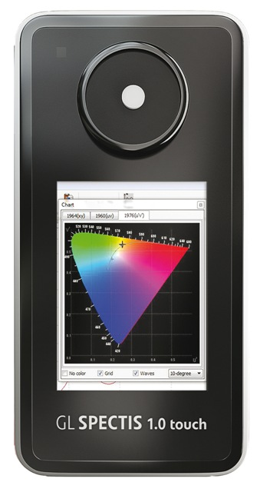
Technika świetlna
Instalacje oświetleniowe we wnętrzach

Slide 18
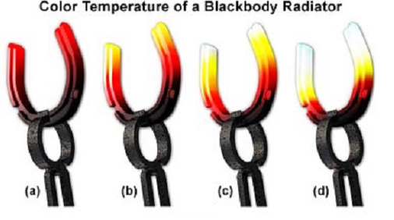
Temperatura barwowa
Technika świetlna
Instalacje oświetleniowe we wnętrzach

Slide 19
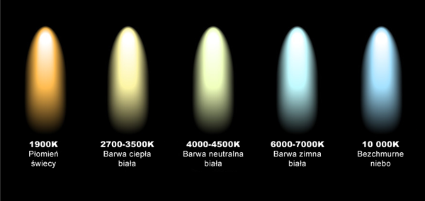
BARWY ŚWIATŁA
Technika świetlna
Instalacje oświetleniowe we wnętrzach

Slide 20
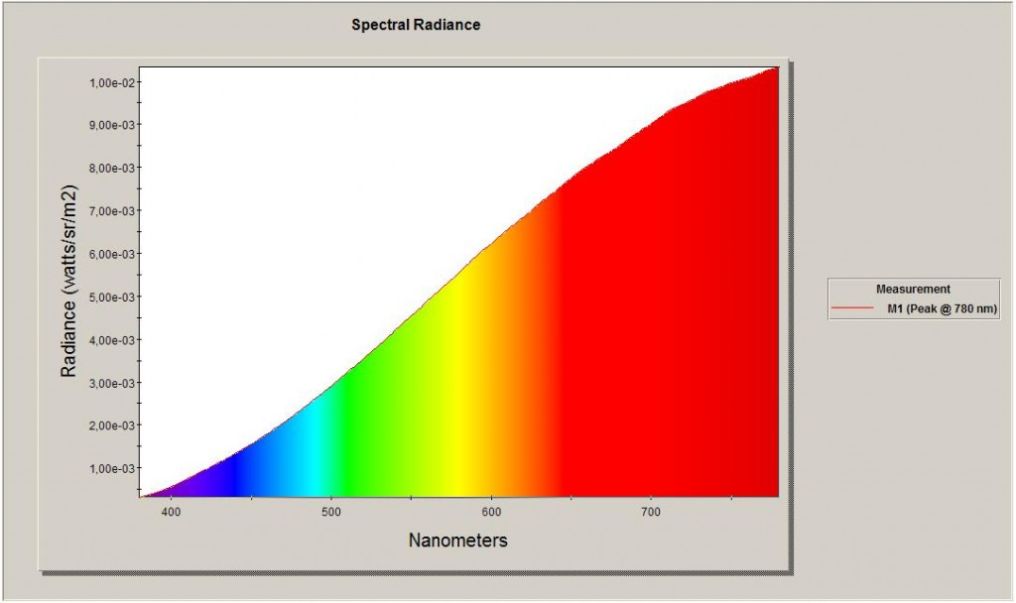
Technika świetlna
Instalacje oświetleniowe we wnętrzach

Slide 21
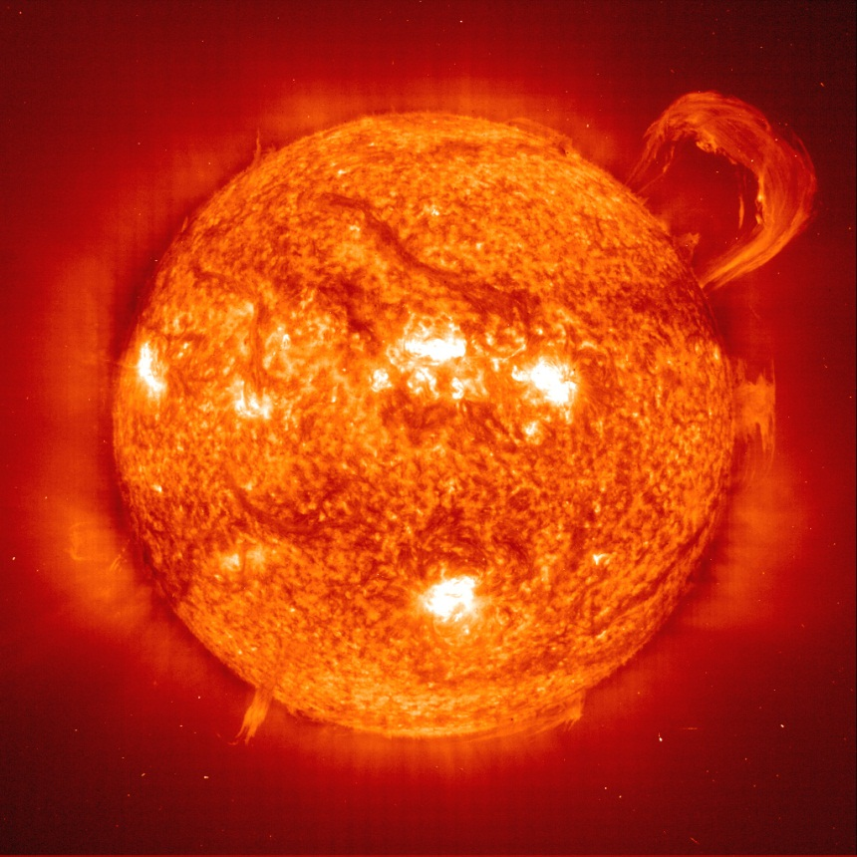
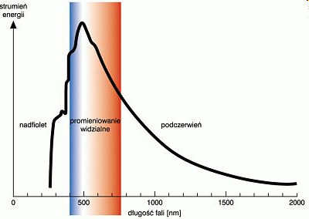
Termoluminescencja - Gwiazdy
Technika świetlna
Instalacje oświetleniowe we wnętrzach
Największe źródło światła – Słońce (reakcje termojądrowe)
Moc promieniowania:
3,827×10 W
26

Slide 22
Technika świetlna
Instalacje oświetleniowe we wnętrzach

Slide 23
Sposoby wytwarzania światła
Technika świetlna
Instalacje oświetleniowe we wnętrzach
wysoka temperatura
wyładowanie
luminescencja

Slide 24
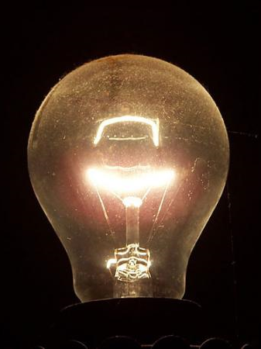
Termoluminescencja - żarówka
Technika świetlna
Instalacje oświetleniowe we wnętrzach
Moc promieniowania: 15 - 1000 W
Widmo promieniowania zbliżone do
widma promieniowania słonecznego
1838 – włókno węglowe żarzące się w próżni
1890 – wolframowy żarnik
1878 – pierwsza nadająca się do praktycznego wykorzystania żarówka, patent brytyjski
1 września 2009 – od tego dnia zgodnie z Rozporządzeniem Komisji (WE) nr 244/2009 obowiązującym w Unii Europejskiej sklepy nie mogą zamawiać żarówek 100 i więcej watowych, a również wszystkich żarówek nie przeźroczystych

Slide 25
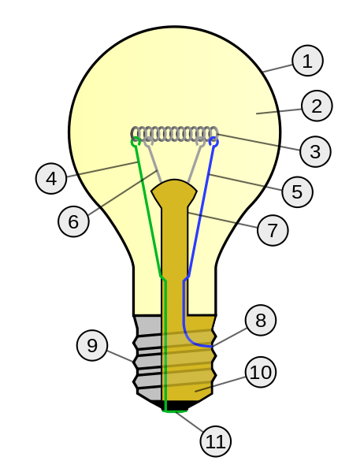
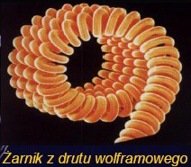

Technika świetlna
Instalacje oświetleniowe we wnętrzach
Schemat budowy żarówki próżniowej :
1 - Szklana bańka
2 - Gaz obojętny
3 - Żarnik wolframowy
4 - Drut kontaktowy (do styku
doprowadzający)
5 - Drut kontaktowy (do gwintowanego
trzonka)
6 - Podpórka
7 - Słupek
8 - Gwint kontaktowy
9 - Trzonek gwintowany
10 - Krążek izolacji cieplnej
11 - Stopa kontaktu elektrycznego

Slide 26
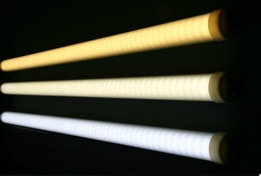
Technika świetlna
Instalacje oświetleniowe we wnętrzach
Wytwarzanie światła
poprzez wyładowanie
Lampy wyładowcze:
świetlówki (lampy fluorescencyjne),
lampy rtęciowe,
lampy rtęciowo – żarowe,
lampy metalohalogenkowe,
lampy sodowe wysokoprężne i niskoprężne,
lampy indukcyjne

Slide 27
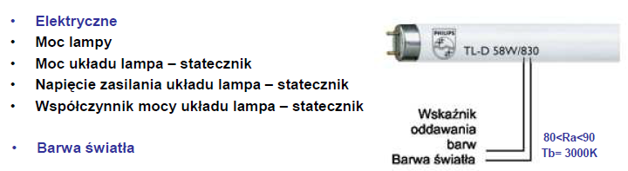


Technika świetlna
Instalacje oświetleniowe we wnętrzach
Wytwarzanie światła
poprzez wyładowanie

Slide 28

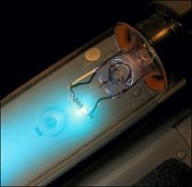
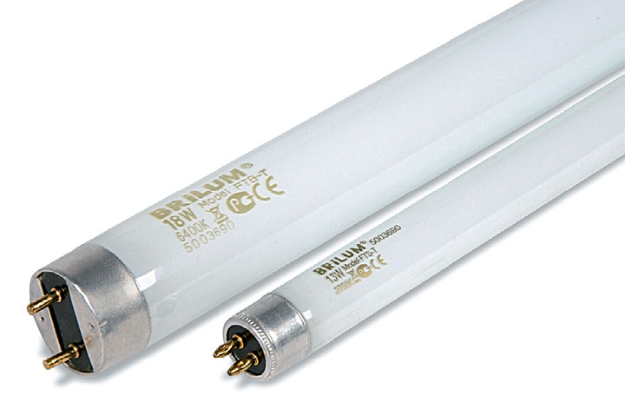
Technika świetlna
Instalacje oświetleniowe we wnętrzach
LAMPY FLUORESCENCYJNE (ŚWIETLÓWKI)

Slide 29
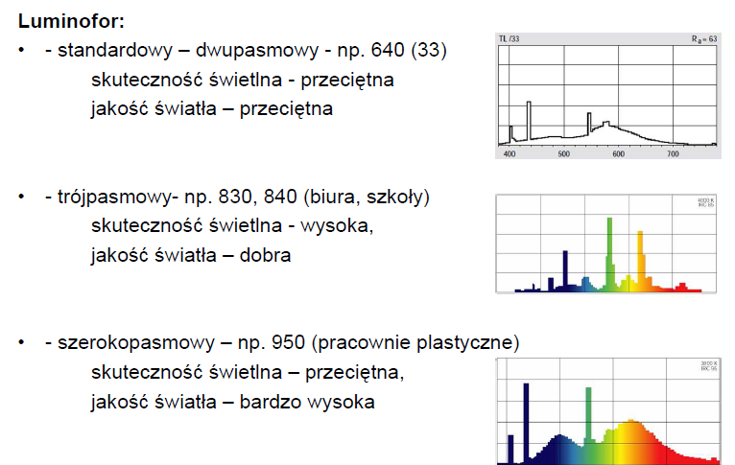
Technika świetlna
Instalacje oświetleniowe we wnętrzach
LAMPY FLUORESCENCYJNE (ŚWIETLÓWKI)

Slide 30
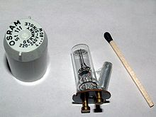
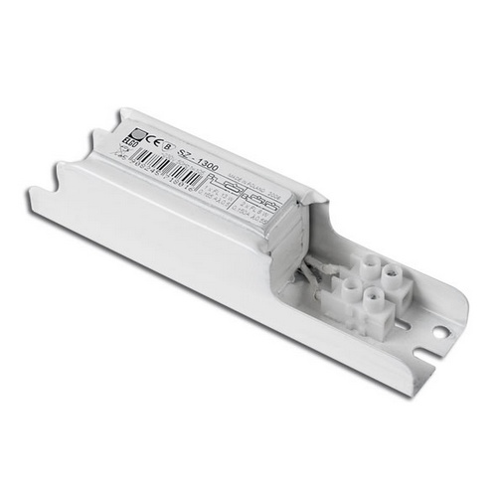
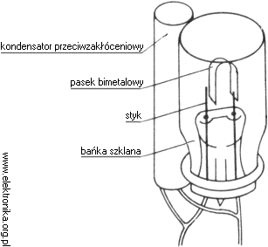
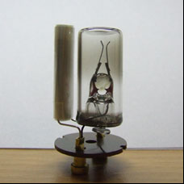
Technika świetlna
Instalacje oświetleniowe we wnętrzach
LAMPY FLUORESCENCYJNE (ŚWIETLÓWKI)
UKŁAD ZASILANIA
Świetlówka, jak każda lampa wyładowcza, z uwagi
na ujemną charakterystykę prądowo-napięciową
nie może być włączona bezpośrednio do sieci.
Do zapłonu świetlówki niezbędne są dwa urządzenia:
statecznik (dławik)
zapłonnik

Slide 31
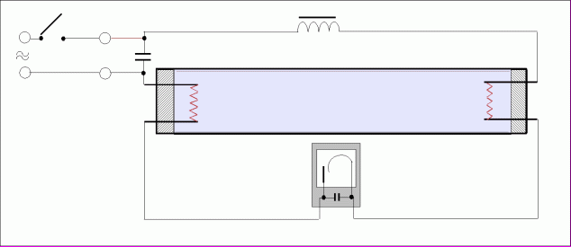
Technika świetlna
Instalacje oświetleniowe we wnętrzach
LAMPY FLUORESCENCYJNE (ŚWIETLÓWKI)
UKŁAD ZASILANIA

Slide 32
Technika świetlna
Instalacje oświetleniowe we wnętrzach
LAMPY FLUORESCENCYJNE (ŚWIETLÓWKI)
ZALETY:
Wysoka skuteczność świetlna (20 % doprowadzonej mocy zamieniane na światło)
Wysoka trwałość (8000 h, nowoczesne nawet do 15000 h)
Dobre wskaźniki oddawania barw (nawet do 95)
Szeroki zakres temperatur barwowych (2 300 ÷ 6 800 K)
WADY:
Konieczny statecznik i zapłonnik /
układ elektroniczny - przekształtnik
Znaczne tętnienie światła
Zależność strumienia świetlnego
od temperatury otoczenia

Slide 33
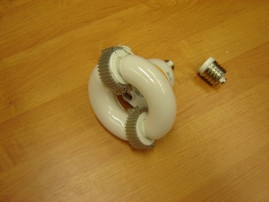
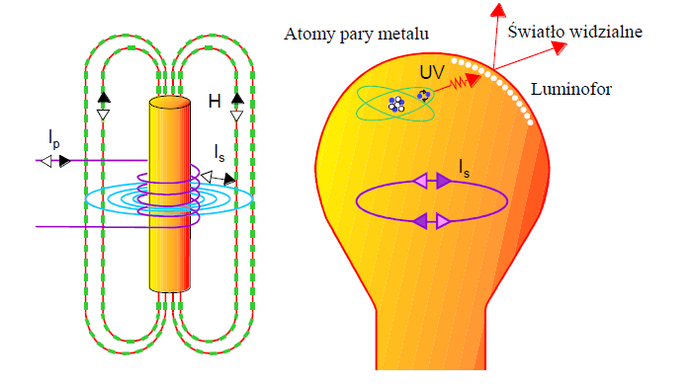
Technika świetlna
Instalacje oświetleniowe we wnętrzach
LAMPY FLUORESCENCYJNE (ŚWIETLÓWKI)
Lampy indukcyjne
ZASADA DZIAŁANIA
Działanie lampy indukcyjnej opiera się na dwóch zasadach:
indukcji elektromagnetycznej w bańce lampy,
promieniowania w parach rtęci o niskim ciśnieniu.

Slide 34
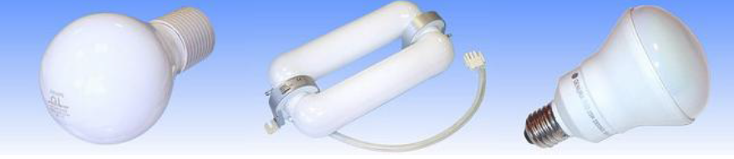
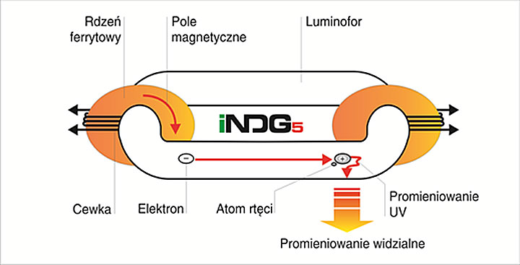
Technika świetlna
Instalacje oświetleniowe we wnętrzach
LAMPY FLUORESCENCYJNE (ŚWIETLÓWKI)
Lampy indukcyjne

Slide 35
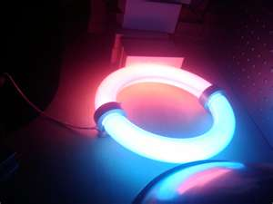
Technika świetlna
Instalacje oświetleniowe we wnętrzach
LAMPY FLUORESCENCYJNE (ŚWIETLÓWKI)
Lampy indukcyjne
Zastosowania lamp indukcyjnych do oświetlenia wewnętrznego i zewnętrznego tam, gdzie jest szczególnie utrudniona i kosztowna wymiana lamp, a oświetlenie powinno być niezawodne (np. kominy)
Zalety:
bardzo duża trwałość (60000 -100000 h)
wysoka skuteczność świetlna
mała wrażliwość na zmiany napięcia zasilania
natychmiastowy zapłon
brak efektu stroboskopowego
bardzo dobre oddawanie barw przedmiotów
stabilny strumień świetlny w szerokim zakresie temperatur
niewielkie wymiary
Wady:
konieczność stosowania generatora wysokiej częstotliwości
wysoki koszt
nie można ich stosować w obwodach ze ściemniaczami światła

Slide 36
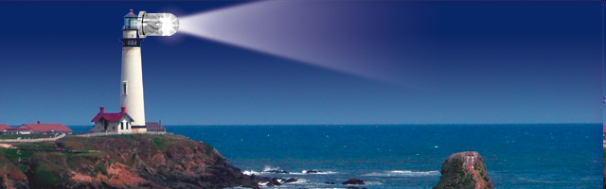
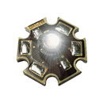
Technika świetlna
Instalacje oświetleniowe we wnętrzach
Dioda zaliczana do półprzewodnikowych przyrządów optoelektronicznych, emitujących promieniowanie w zakresie światła widzialnego, podczerwieni i ultrafioletu. Działanie diody LED opiera się na zjawisku rekombinacji nośników ładunku. Zjawisko to zachodzi w półprzewodnikach wówczas, gdy elektrony przechodząc z wyższego poziomu energetycznego na niższy zachowują swój pseudo-pęd. Jest to tzw. przejście proste. Podczas tego przejścia energia elektronu zostaje zamieniona na kwant promieniowania elektromagnetycznego. Przejścia tego rodzaju dominują w półprzewodnikach z prostym układem pasmowym, w którym minimum pasma przewodnictwa i wierzchołkowi pasma walencyjnego odpowiada ta sama wartość pędu.

Slide 37
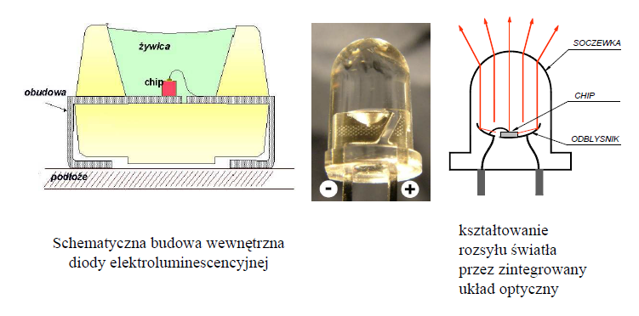

Technika świetlna
Instalacje oświetleniowe we wnętrzach

Slide 38

Technika świetlna
Instalacje oświetleniowe we wnętrzach
SCHEMAT BUDOWY DIODY LED

Slide 39
Technika świetlna
Instalacje oświetleniowe we wnętrzach
Rozkład widmowy
Temperatura barwowa Tb
Wskaźnik oddawania barw Ra

Slide 40
Technika świetlna
Instalacje oświetleniowe we wnętrzach

Slide 41
Technika świetlna
Instalacje oświetleniowe we wnętrzach

Slide 42
Technika świetlna
Instalacje oświetleniowe we wnętrzach

Slide 43



Technika świetlna
Instalacje oświetleniowe we wnętrzach
PN-EN 62471:2010
„Żarówka” LED
Grupa ryzyka: RG0
Temperatura barwowa T_{b}: 2831 K
Wskaźnika oddawania barw R_{a}: 82,1

Slide 44


Technika świetlna
Instalacje oświetleniowe we wnętrzach
PN-EN 62471:2010
„Żarówka” LED Filament
Grupa ryzyka: RG0
Temperatura barwowa T_{b}: 2576 K
Wskaźnika oddawania barw R_{a}: 77,3

Slide 45
PRZYKŁADOWE INSTALACJE
Technika świetlna
Instalacje oświetleniowe we wnętrzach

Slide 46

Technika świetlna
Instalacje oświetleniowe we wnętrzach

Slide 47

Technika świetlna
Instalacje oświetleniowe we wnętrzach

Slide 48

Technika świetlna
Instalacje oświetleniowe we wnętrzach

Slide 49




Technika świetlna
Instalacje oświetleniowe we wnętrzach
1. Wprowadzenie do problematyki oświetleniowej

Slide 50

Technika świetlna
Instalacje oświetleniowe we wnętrzach

Slide 51


Slide 52


Slide 53


Technika świetlna
Instalacje oświetleniowe we wnętrzach
WPŁYW ŚWIATŁA DZIENNEGO NA ZUŻYCIE ENERGII

Slide 54
Technika świetlna
Instalacje oświetleniowe we wnętrzach
DZIĘKUJĘ ZA UWAGĘ

